Slide 1
دور الاعلام في الحفاظ على الهوية التراثية العراقية
م.م رند قصي مجيد

Slide 2
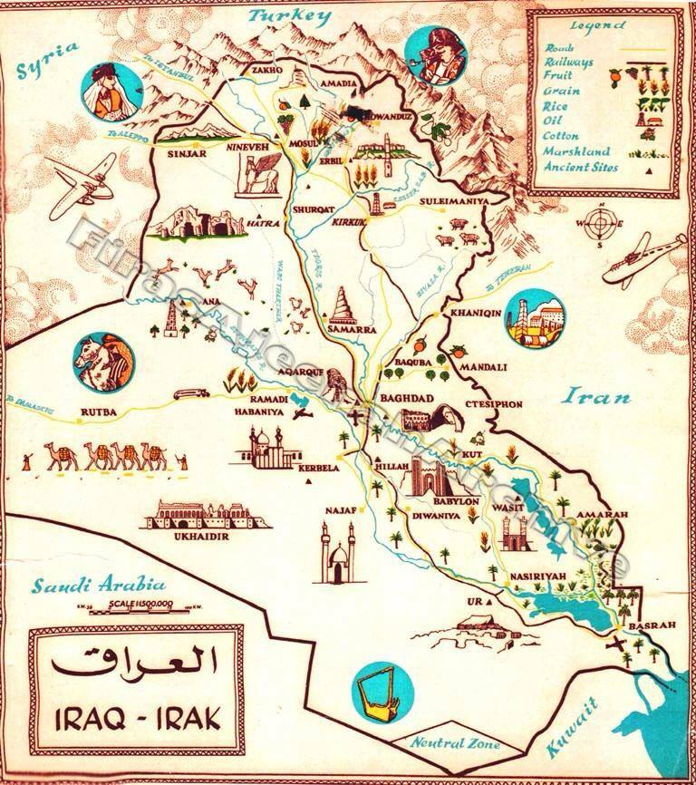

Slide 3
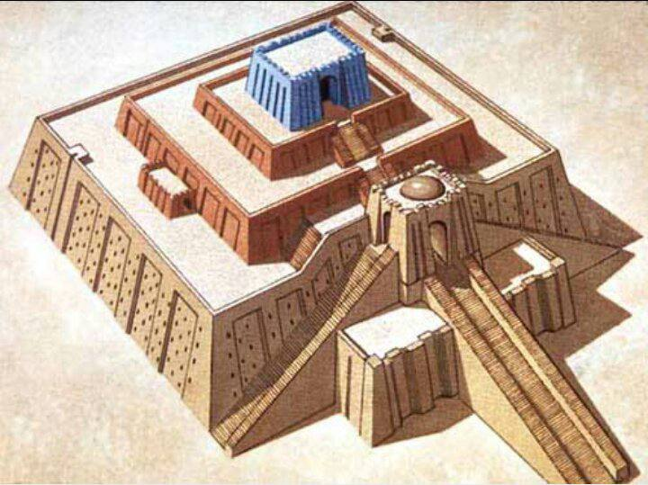
زقورة اور

Slide 4
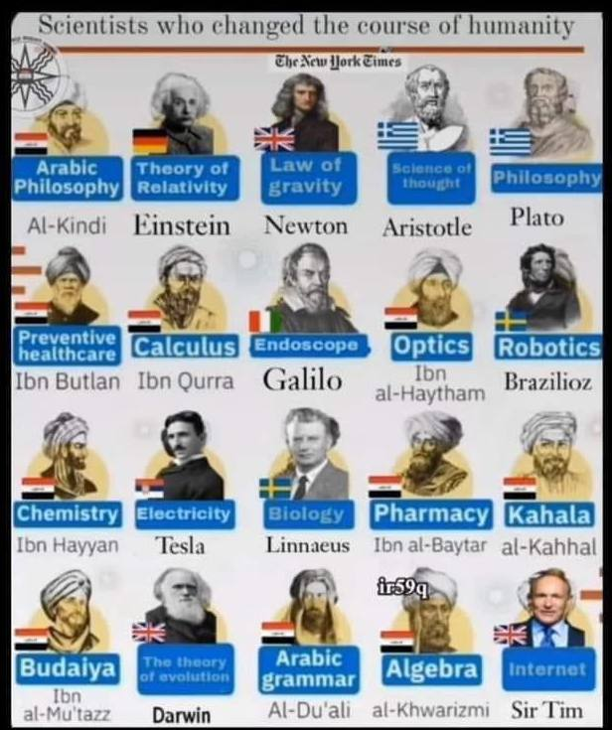
العلماء الذين غيروا مجرى الحياة

Slide 5
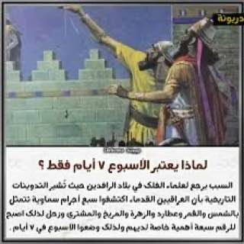
اختراع عدد أيام الأسبوع

Slide 6
شكرا لحضوركم وحسن اصغائكم

